Slide 1

1

Slide 2

NỘI DUNG SƠ LƯỢT
01. Khái niệm VCS
02. Cài đặt và Cấu hình Git
03. Các lệnh cơ bản
04. Nhánh trong Git
05. Làm việc với Remote Repository
06. Github và GitLab
07. Tag trong Git
2

Slide 3
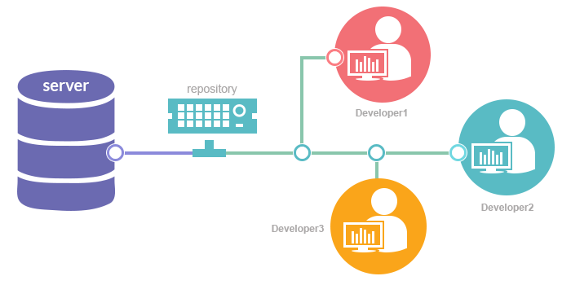
#1
Khái Niệm VCS
3

Slide 4




Khái niệm VCS
Hệ thống quản lý phiên bản
Ghi nhận và lưu lại sự thay đổi của các file theo thời gian
Có thể phục hồi quay về phiên bản ở một thời điểm trước đó
Theo dõi sự thay đổi của một file theo thời gian, ai đã thay đổi, thay đổi vào lúc nào
Có 3 loại VCS
4

Slide 5
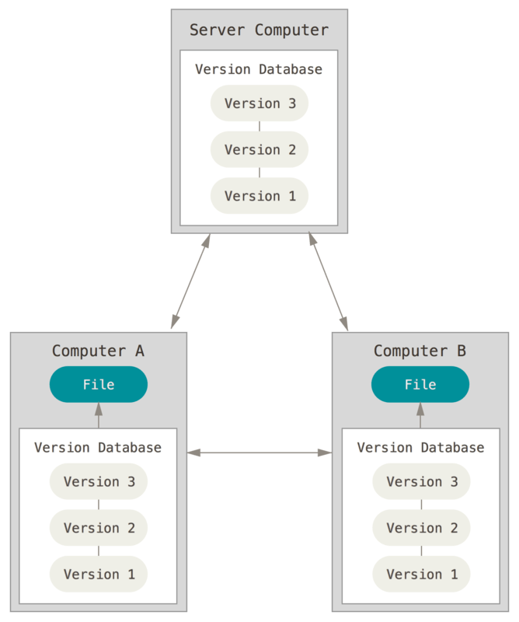
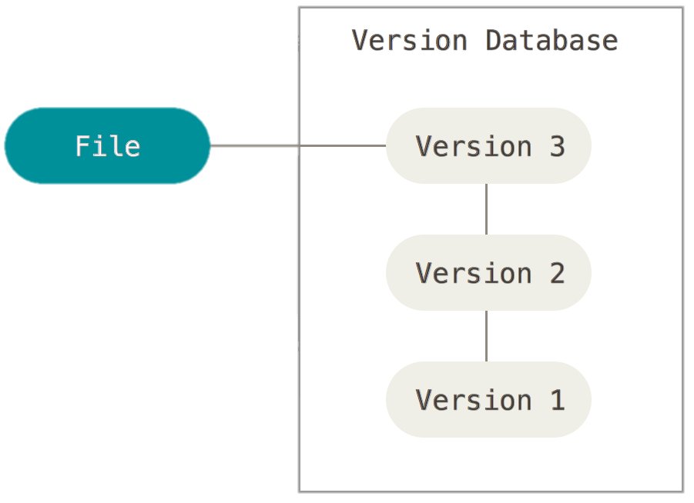
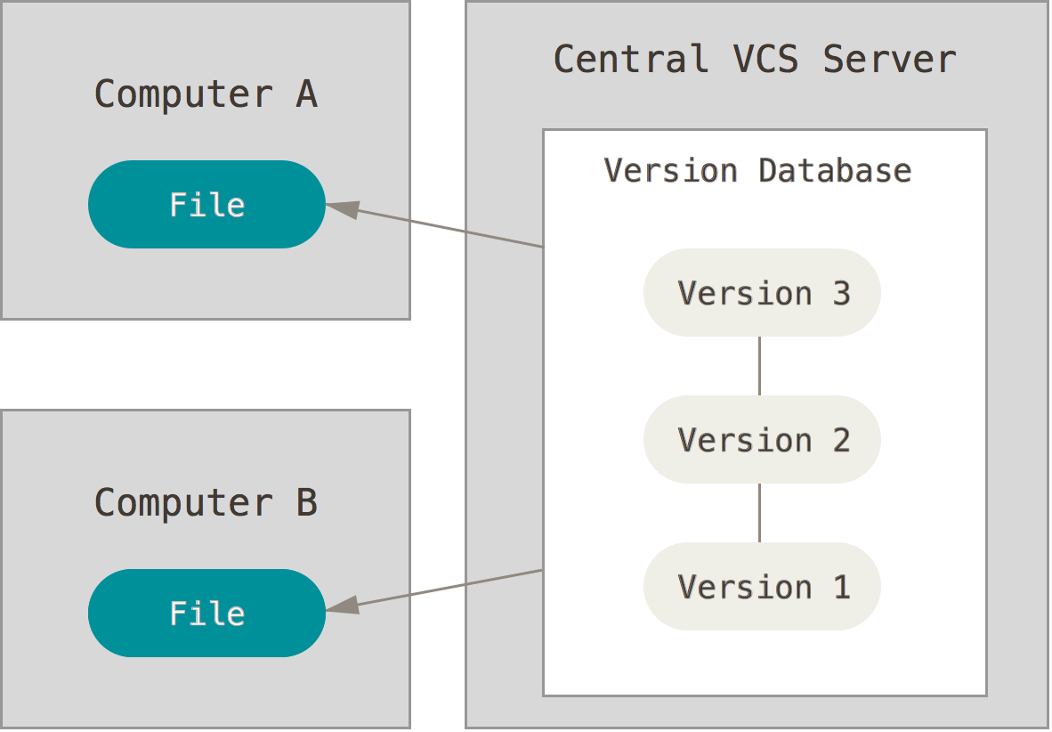
Phân Loại VCS
VCS Cục Bộ
VCS Tập Trung
VCS Phân Tán
5

Slide 6



#2
Cài đặt & Cấu Hình Git
6

Slide 7




Cài đặt Git
Trên Windows
Truy cập vào: git-scm.com
Tải và Cài đặt
Trên Macos
Mở Terminal và gõ lệnh sau:
$ brew install git
Trên Ubuntu
Mở Terminal và gõ lệnh sau:
$ sudo apt install git all
7

Slide 8
Cấu hình Git
Kiểm tra phiên bản của Git: $ git ––version
Hiển thị các lệnh Git: $ git ––help
Xem các tham số thiết lập Git: $ git config ––list
Thiết lập tên: $ git config ––global user.name “Tên của bạn”
Thiết lập email: $ git config ––global user.email “emailcuaban@domain.com”
8

Slide 9
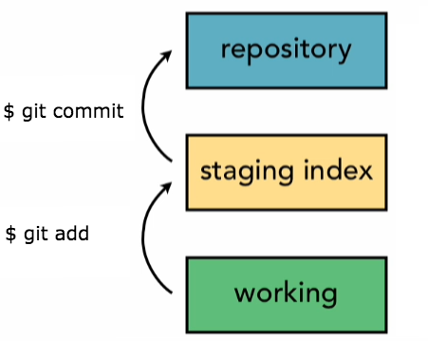
Trạng thái của Git
Với Git, các file của bạn có thể nằm ở một trong ba trạng thái:
Committed: có nghĩa là dữ liệu đã lưu trữ an toàn trong Database (local)
Modified: có nghĩa là dữ liệu (file) có thay đổi nhưng chưa lưu trong Database (local)
Staged: có nghĩa đánh dấu các file sửa đổi modified chuẩn bị được commit tiếp theo
9

Slide 10
Trạng thái của Git
Working Directory
Staging
Area
.git directory
(Repository)
Checkout the project
Stage Fixes
Commit
10

Slide 11



#3
Các lệnh cơ bản
11

Slide 12
Lệnh làm việc với Git
Untracked
Khởi tạo repo: $ git init
Kiểm tra trạng thái của Git: $ git status
Unmodified
Lưu thông tin chuẩn bị commit: $ git add
Thực hiện commit: $ git commit –m “Ghi chú”
Kiểm tra sự thay đổi: $ git diff
Modified
Xem lịch sử commit: $ git log
Khôi phục thay đổi của file: $ git checkout --filename
Staged
Đưa file về trạng thái modified: $ git restore --staged
12

Slide 13
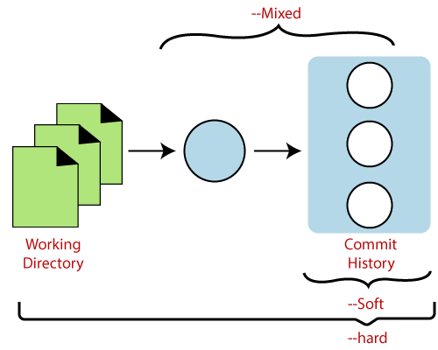
Lệnh huỷ commit cuối
Cấu trúc lệnh: $ git reset --value HEAD~1
--soft:
Hủy commit cuối, con trỏ HEAD sẽ chuyển về commit cha.
Những thay đổi của commit cuối được chuyển vào vùng staging.
--hard:
Tương tự như –soft nhưng nội dung thay đổi commit cuối sẽ bị huỷ bỏ luôn.
Huỷ git add: $ git reset
Huỷ đưa 1 file vào stagging: $ git reset -- filename
13

Slide 14

#4
Nhánh trong Git
14

Slide 15
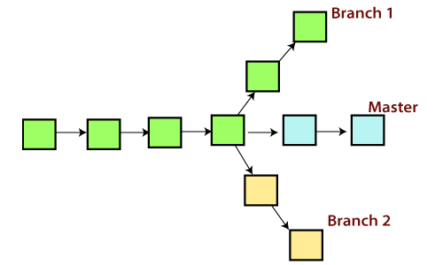
Cơ bản về Nhánh
Branch là hướng rẽ phát triển code
Mục đích không làm rối hướng phát triển chính
Sau đó một nhánh có thể tích hợp nhập vào nhánh chính
Mặc định bao giờ cũng có một nhánh chính tên là Master
15

Slide 16
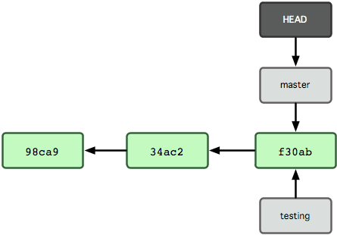
Kỹ thuật phân và gộp nhánh
Xem danh sách các nhánh: $ git branch
Tạo nhánh mới: $ git branch tên_nhánh
Chuyển nhánh cần làm việc: $ git checkout tên_nhánh
Gộp nhánh: $ git merge tên_nhánh
Gộp nhánh 2: $ git rebase tên_nhánh
Công cụ xử lý xung đột merge: $ git megatool
Xoá nhánh: $ git branch –d tên_nhánh
Hiện thị nhánh theo dạng cây: $ git log –oneline -graph
16

Slide 17
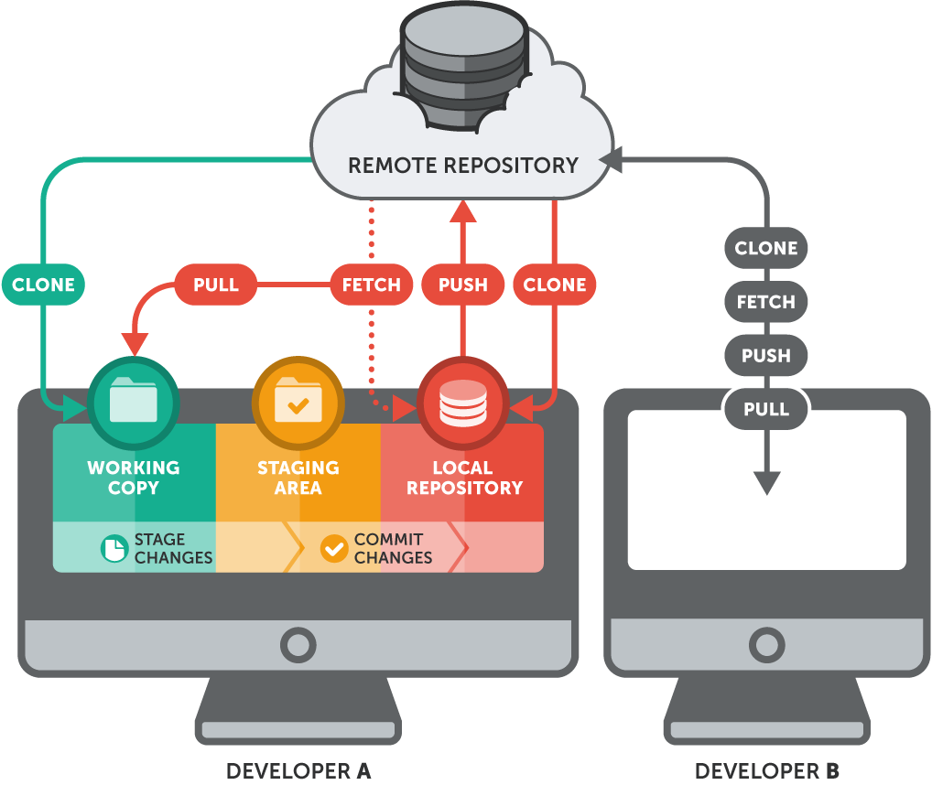
#5
Làm việc với Remote Repository
17

Slide 18
Thiết lập Remote Repository
Bước 1:
Thiết lập Remote Repository:
$ git remote add name_remote
addr_remote
Ghi chú:
Kiểm tra xem đang ánh xạ đến
Remote Repository nào:
$ git remote
Bước 2:
name_remote: Tên của Remote Repository
addr_remote: Địa chỉ của Remote Repository
Bước 3:
Bước 4:
Cập nhật dữ liệu đầu tiên:
$ git push origin master
Clone dữ liệu về máy:
$ git clone name_remote
addr_remote
18

Slide 19
Lệnh cơ bản với Remote Repository
Cập nhật dữ liệu: $ git fetch name_remote
Lấy dữ liệu mới: $ git pull name_remote branch_name
Đảm bảo trạng thái ở Local là clean: $ git clean –d –fx .
Xem thông tin các Remote có trong Local: $ git remote -v
Xem thông tin chi tiết về một Remote: $ git remote show name_remote
Đổi tên Remote trong Local: $ git remote rename abc xyz
Thêm Remote vào Local: $ git remote add name_remote addr_remote
19

Slide 20
Sự khác nhau git pull và git fetch
commit -a
add (-u)
commit
push
Workspace
Index
Local Repository
Remote Repository
Pull or Rebase
fetch
Checkout HEAD
revert
Checkout
20
diff HEAD
compare
diff

Slide 21


#6
Github và GitLab
21

Slide 22
Github
Github
& GitLab
Một dịch vụ nổi tiếng cung cấp kho lưu trữ mã nguồn Git
Có đầy đủ những tính năng của Git
Bổ sung những tính năng về social để các developer tương tác với nhau
GitLab:
GitLab là hệ thống mã nguồn mở dựa trên hệ thống máy chủ Git
Chúng là cái gì?
Khác nhau ra sao?
Lưu trữ và quản lý kho code một cách khoa học, an toàn, truy cập nhanh chóng thông qua kết nối internet
Sự khác nhau:
GitHub không phải là một nguồn mở và GitLab Community Edition là nguồn mở và miễn phí
GitLab cung cấp CI / CD không bị gián đoạn
22
Github phổ biến hơn GitLab

Slide 23
Folk và Pull Request
Folk là gì?
Là một bản copy của một repository.
Việc fork một repository cho phép bạn dễ dàng chỉnh sửa, thay đổi source code mà không ảnh hưởng tới source gốc.
Pull Request là gì?
Chức năng cho phép bạn nói với người khác về các thay đổi bạn đã đẩy lên kho Github của người sở hữu code đó
Ở đó mỗi người chia sẻ các kho riêng lẻ của họ và các topic branch để phát triển các tính năng và để tách biệt các thay đổi khỏi nhánh master
23

Slide 24
Các thuật ngữ cơ bản khác
Issue:
Quản lý các sự cố trong dự án và source.
Quản lý các sự cố bằng cách liên kết chúng với thông tin trên GitHub như source code, pull request và lịch sử sửa đổi.
Organization:
Quản lý kho lưu trữ trong tổ chức, nhóm nào đó
Gist:
Kiểm soát phiên bản, sao chép những gì các programer khác đã viết và nhúng nó vào các blog khác ngoài GitHub.
Và còn một số tính năng khác nữa …
24

Slide 25
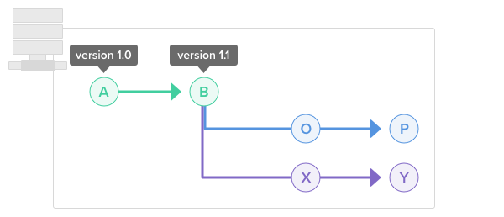
#7
Tag trong Git
25

Slide 26
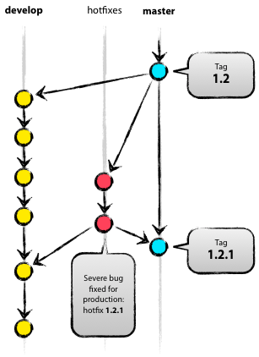
Làm việc với Tag
Xem danh sách tag: $ git tag
Tạo tag cho commit: $ git tag –a tagname –m “Ghi chú” hash
Thông tin commit có tagname: $ git show tagname
Cập nhật lên remote tất cả tag: $ git push origin --tags
Về phiên bản commit có tagname: $ git checkout tên_tag
Tạo nhánh mới từ phiên bản tagname: $ git checkout –b tên_nhánh tên_tag
Xoá tag ở Remote: $ git push --delete origin tên_tag
Xoá tag ở Local: $ git push --d tên_tag
26

Slide 27

27

Slide 28

28

